Slide 1

Coding characters
7 -10
Studio56.qa

Slide 2
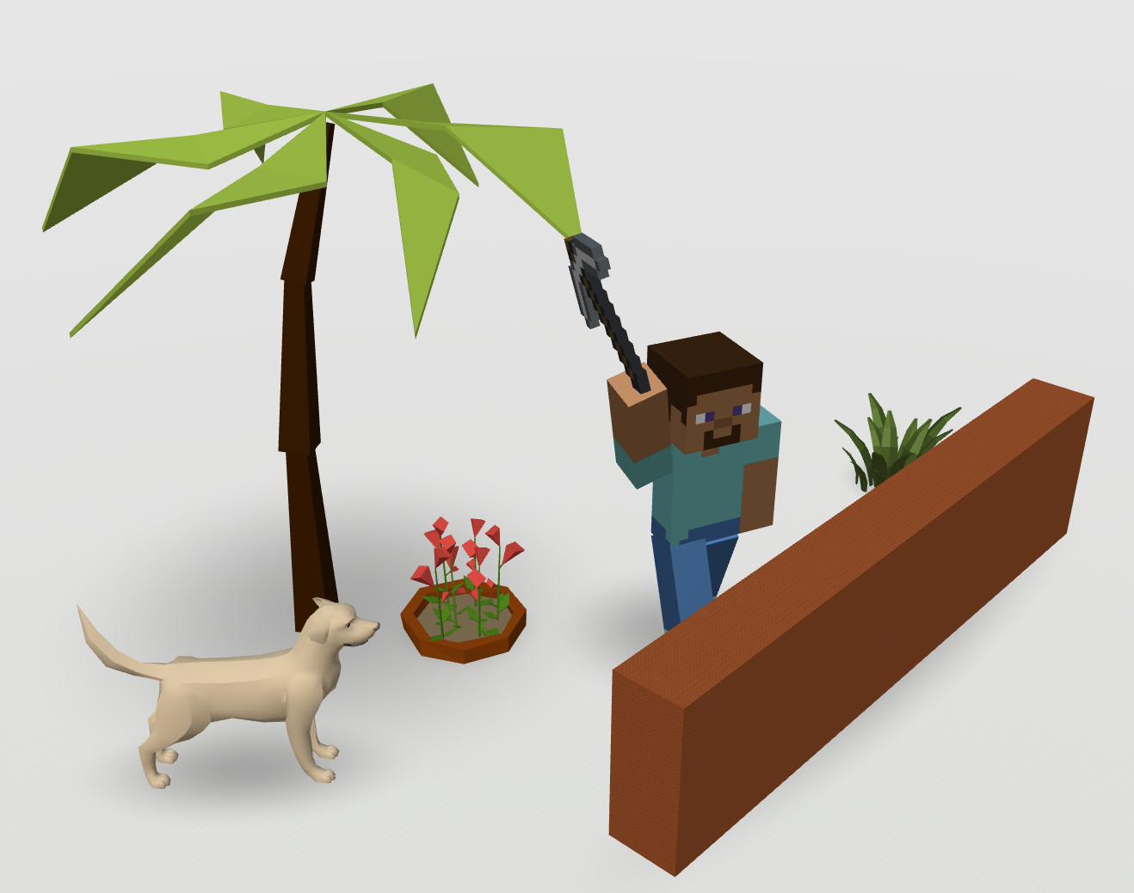
After you developed the Minecraft characters during the last session, we have received positive feedback about your designs, and today you will have to build a 3D virtual world of Minecraft of the characters.
بعد أن قمتم بتطوير شخصيات ماين كرافت خلال الجلسة الأخيرة ، تلقينا ملاحظات إيجابية حول تصميماتكم ، واليوم سيكون عليكم بناء عالم افتراضي ثلاثي الأبعاد لـشخصيات ماين كرافت.
Studio56.qa
Notes:
Discuss with participant what characters they would like to add in their game.

Slide 3
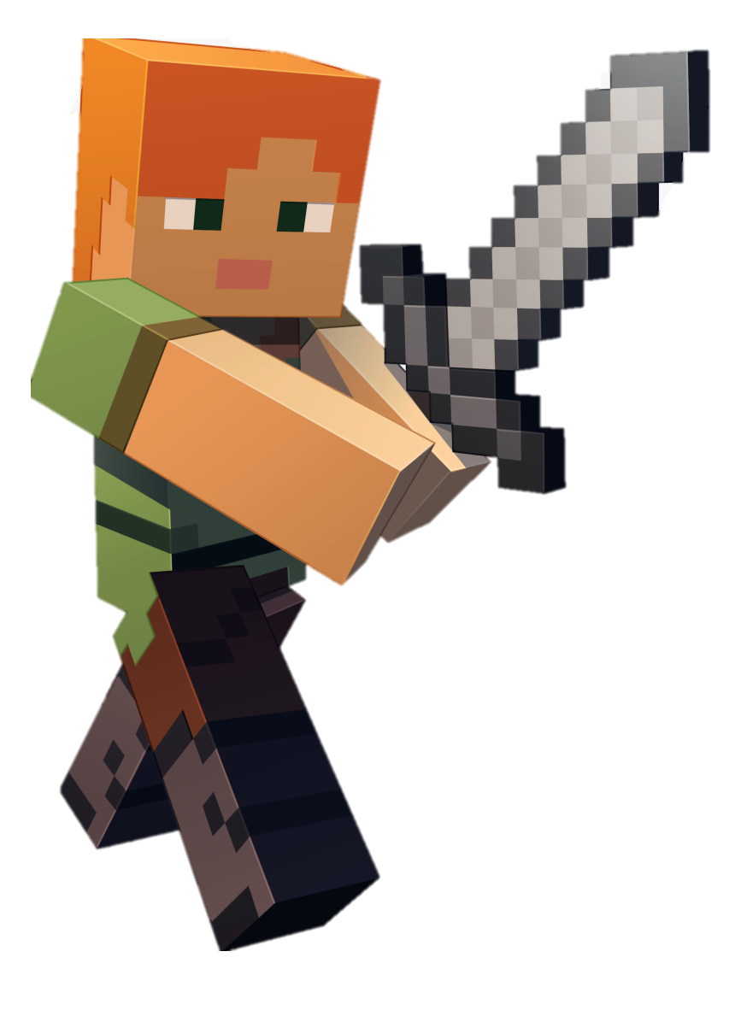


Video Game Development تطوير ألعاب الفيديو
The process of building a 3d video game from scratch is through developing the idea, design, and logic of the game.
عملية بناء لعبة فيديو ثلاثية الأبعاد من الصفرهي من خلال تطوير فكرة اللعبة وتصميمها ومنطقها.
Ideation
Building 3D Objects
Code & test
Studio56.qa
Notes:
Discuss with students

Slide 4

We have a new tool today that will help us to build our 3D virtual game.
CoSpaces is a web-based application that allows us to create and engage with interactive 3D content using visual programming language.
لدينا أداة جديدة اليوم ستساعدنا في بناء لعبتنا الافتراضية ثلاثية الأبعاد.
كوسبيسس هو تطبيق قائم على الويب يسمح لنا بإنشاء محتوى تفاعلي ثلاثي الأبعاد والتفاعل معه باستخدام لغة البرمجة المرئية.
Studio56.qa

Slide 5
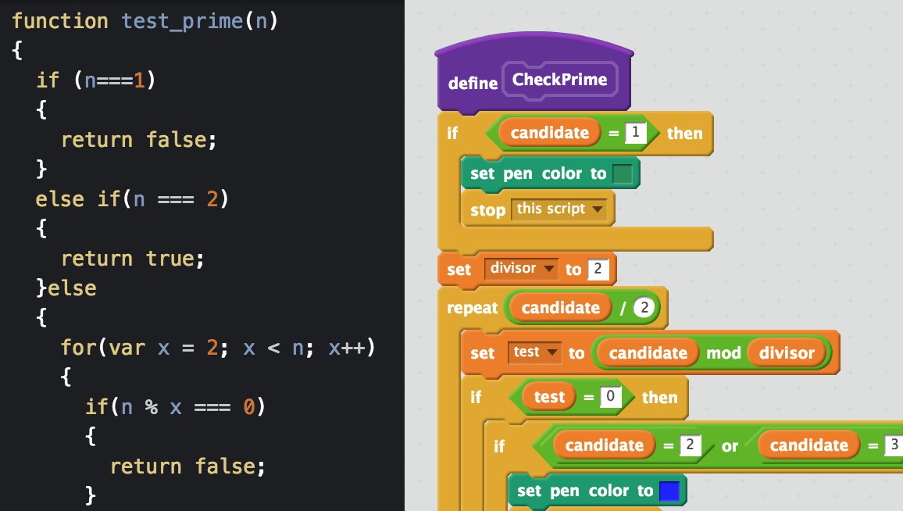
Instead of traditional text-based programming we will use block-based coding as the same as Minecraft coding .
Studio56.qa

Slide 6
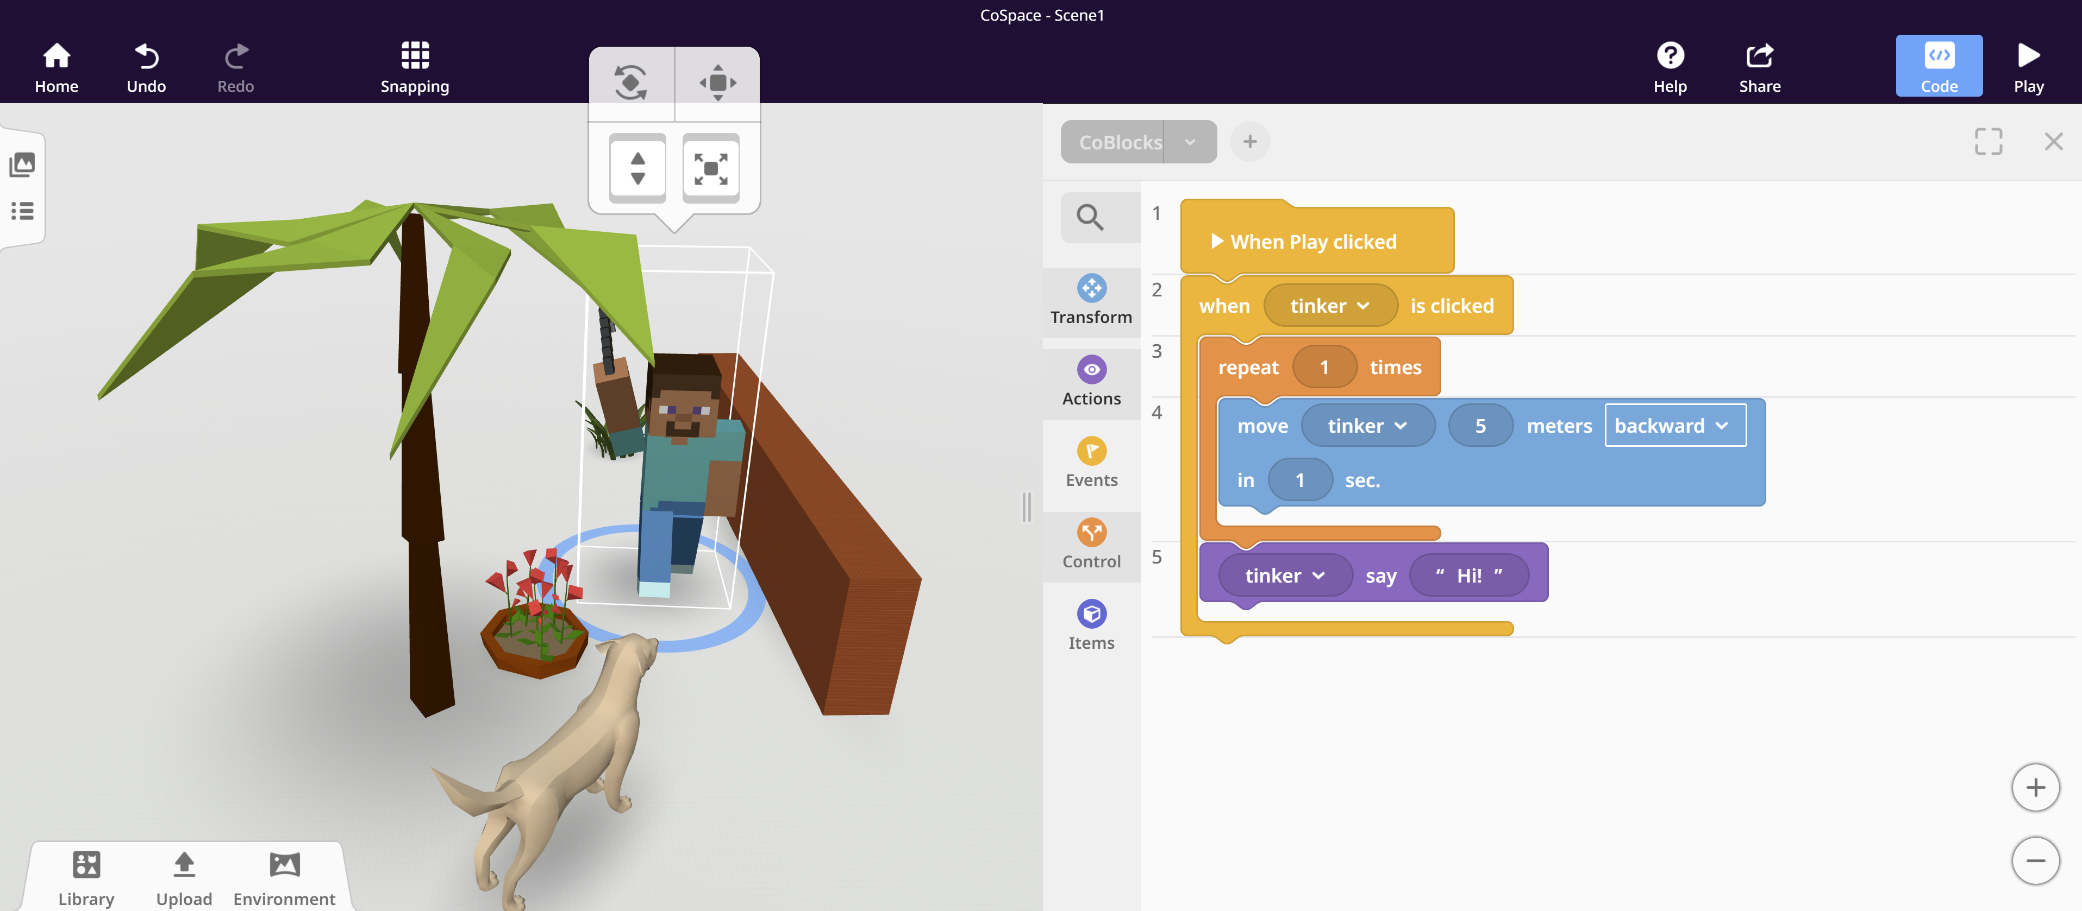
LET’S START!
Studio56.qa
Notes:
Check the accounts

Slide 7
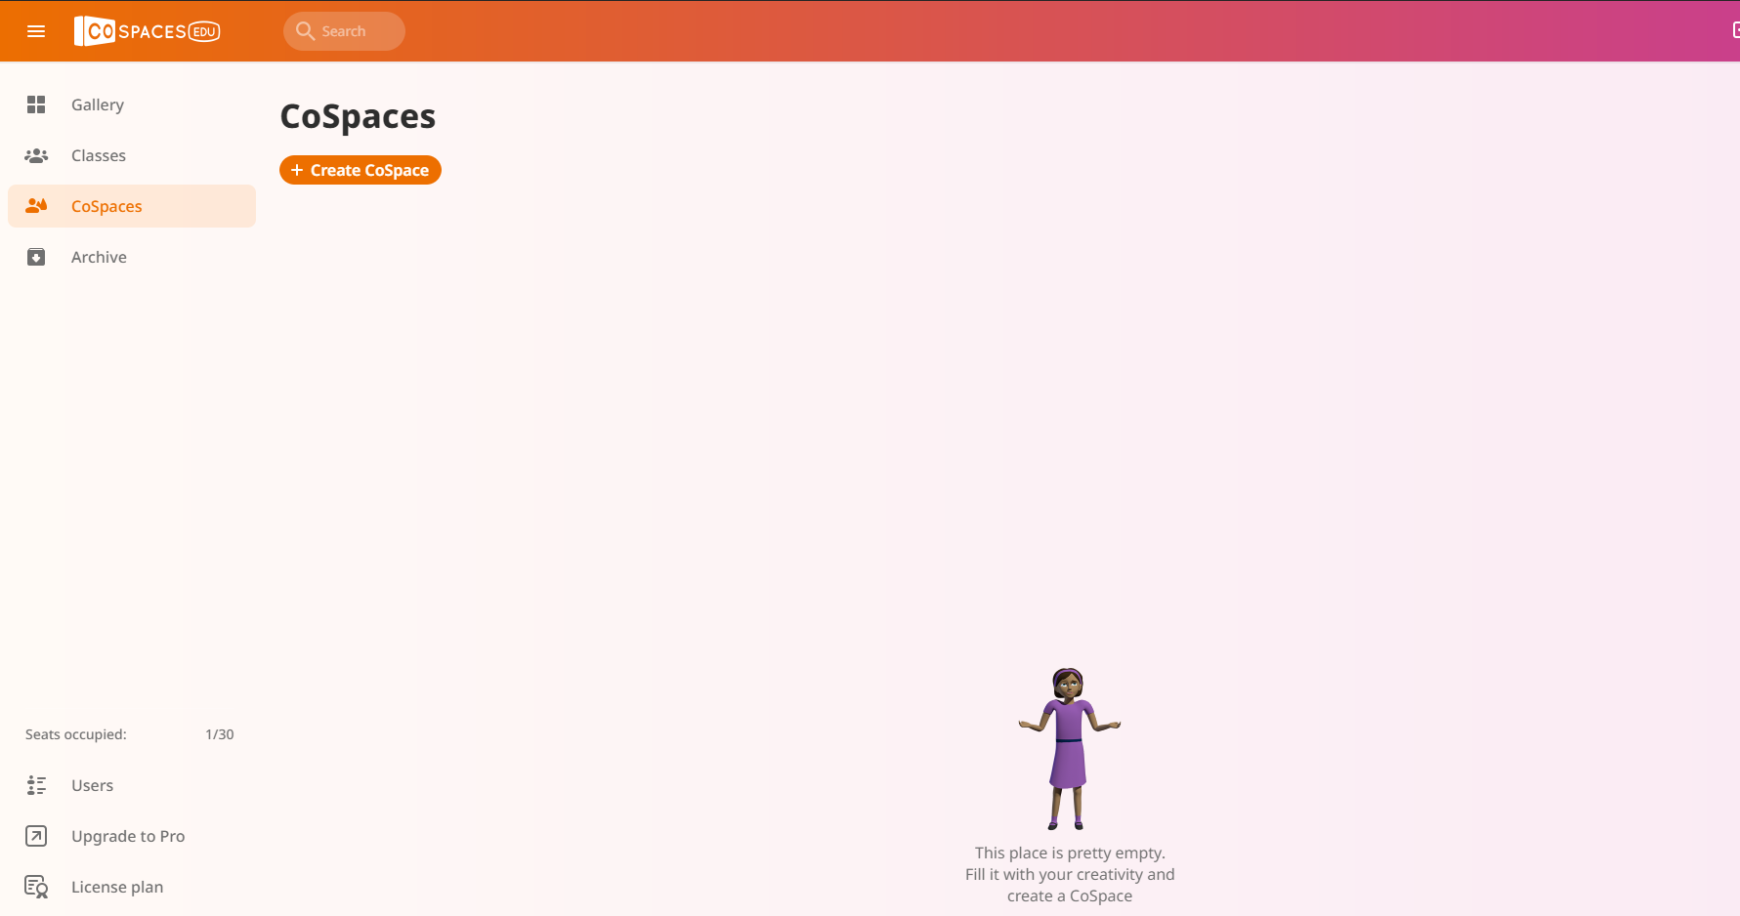
From CoSpaces select Create CoSpaces
Studio56.qa

Slide 8
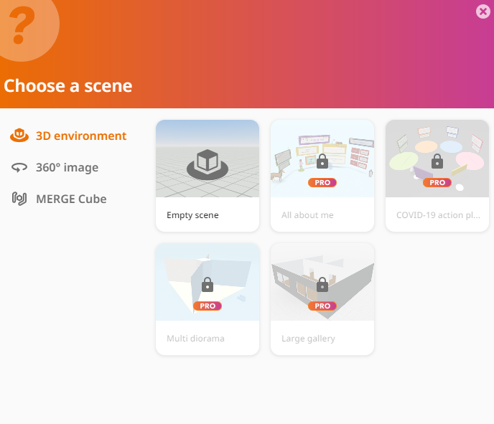
Choose empty scene
Studio56.qa

Slide 9
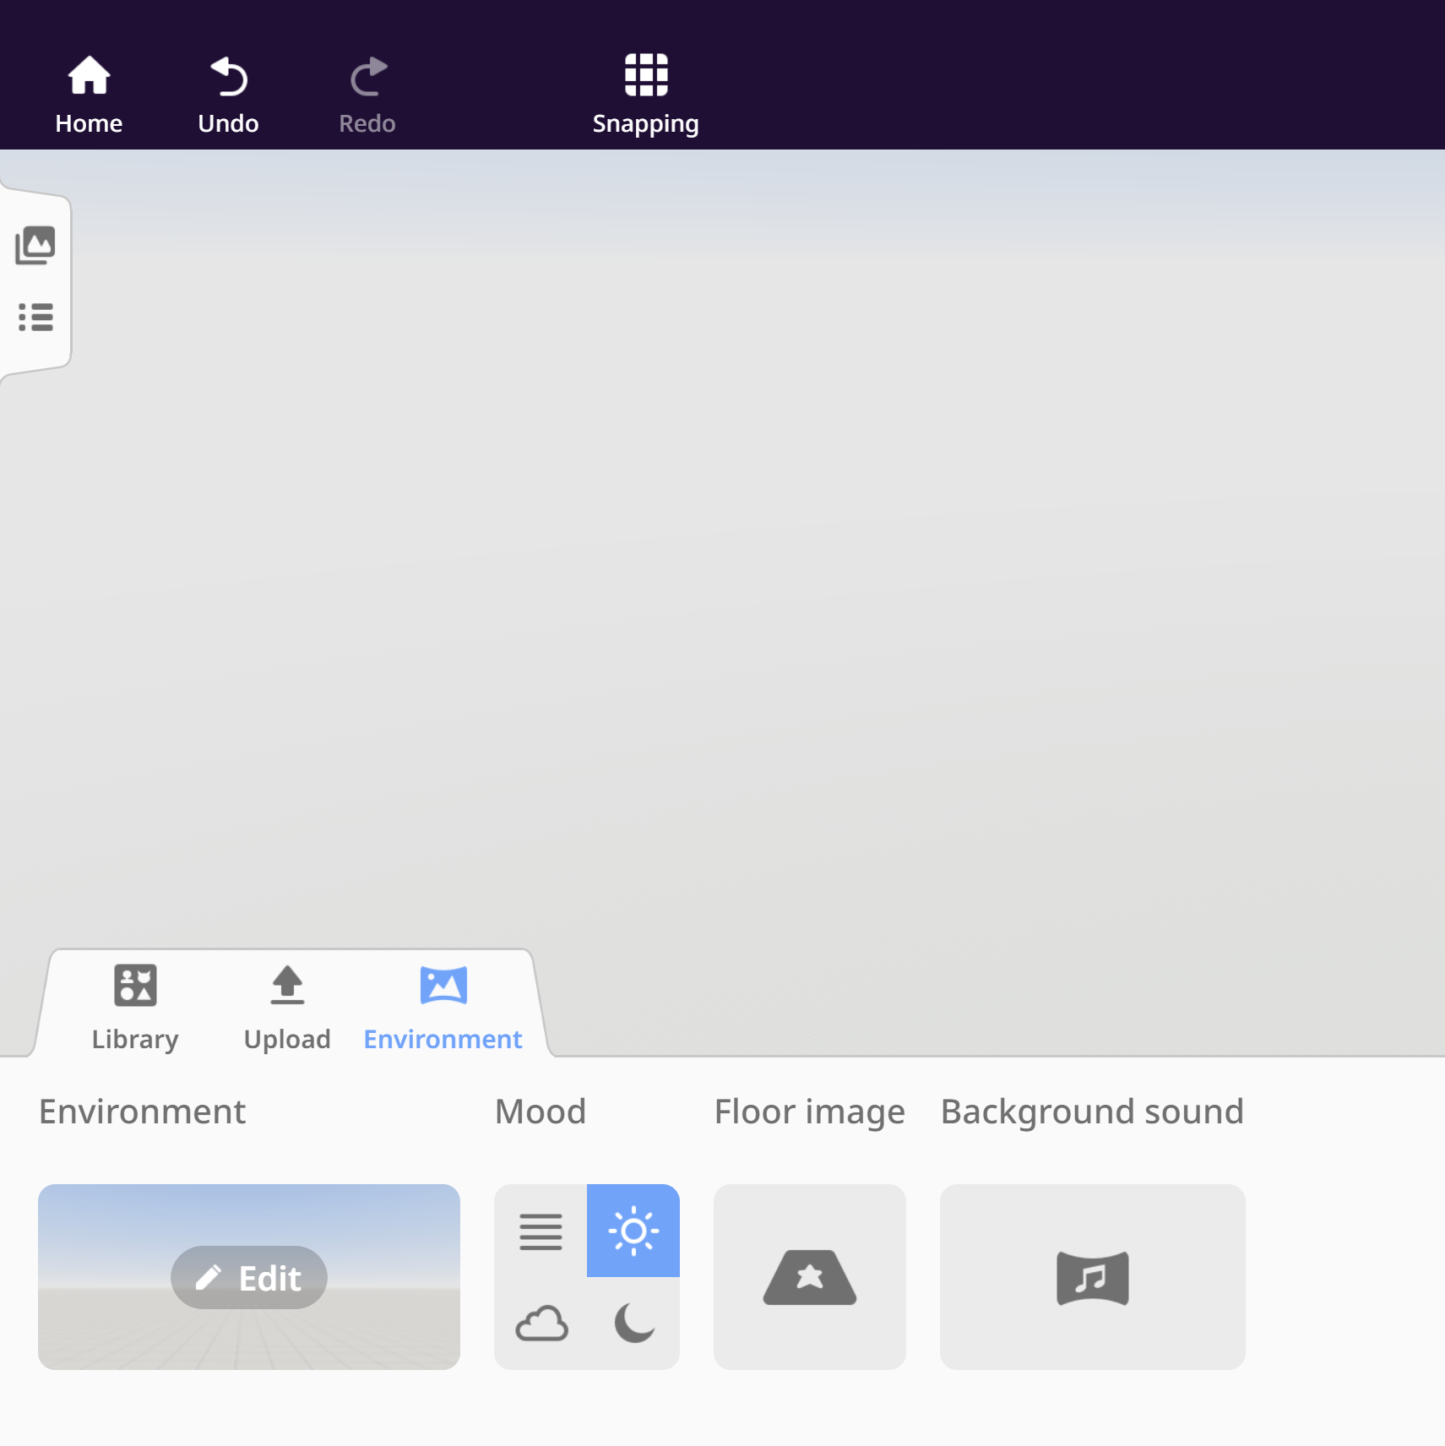
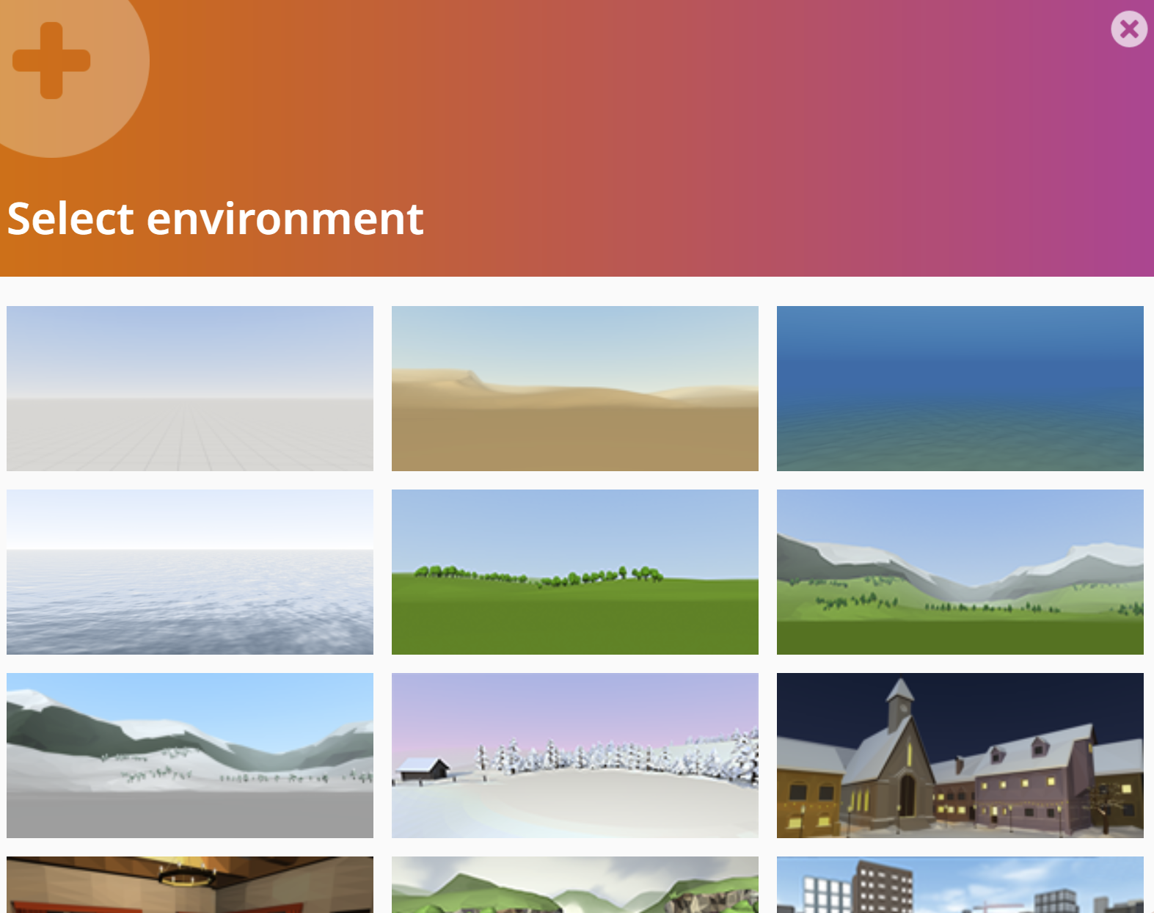
1- Start with the environment and choose the suitable one for you.
Studio56.qa

Slide 10
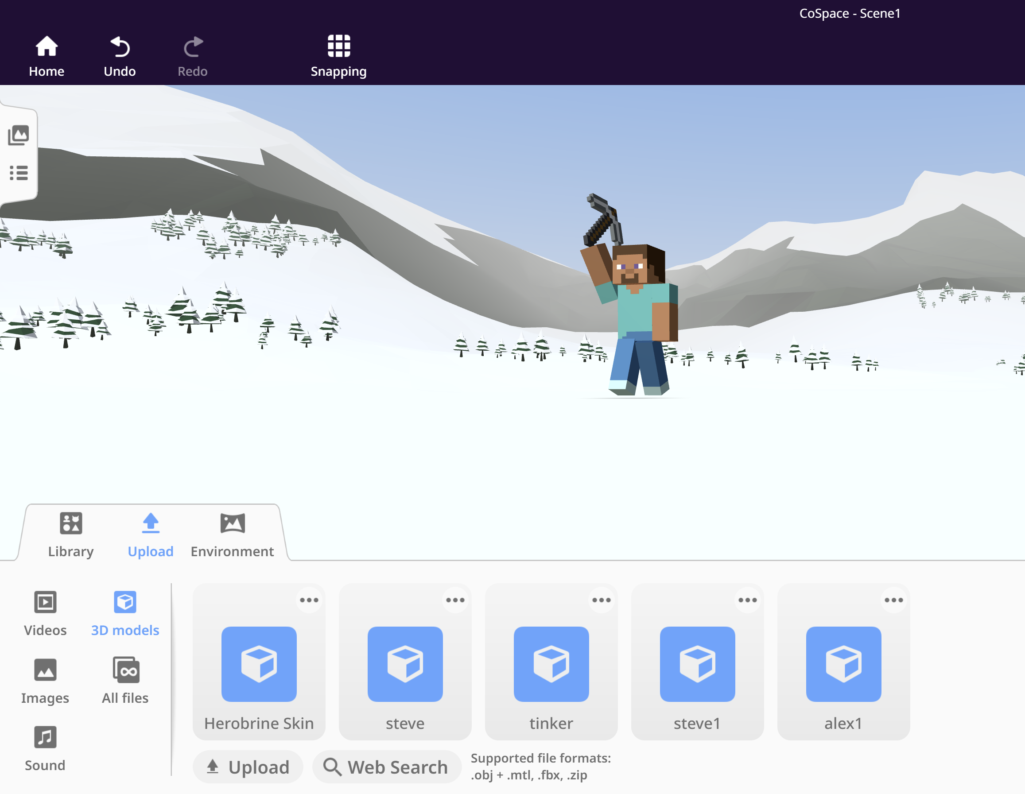
Upload Minecraft’s 3D models.
Studio56.qa

Slide 11
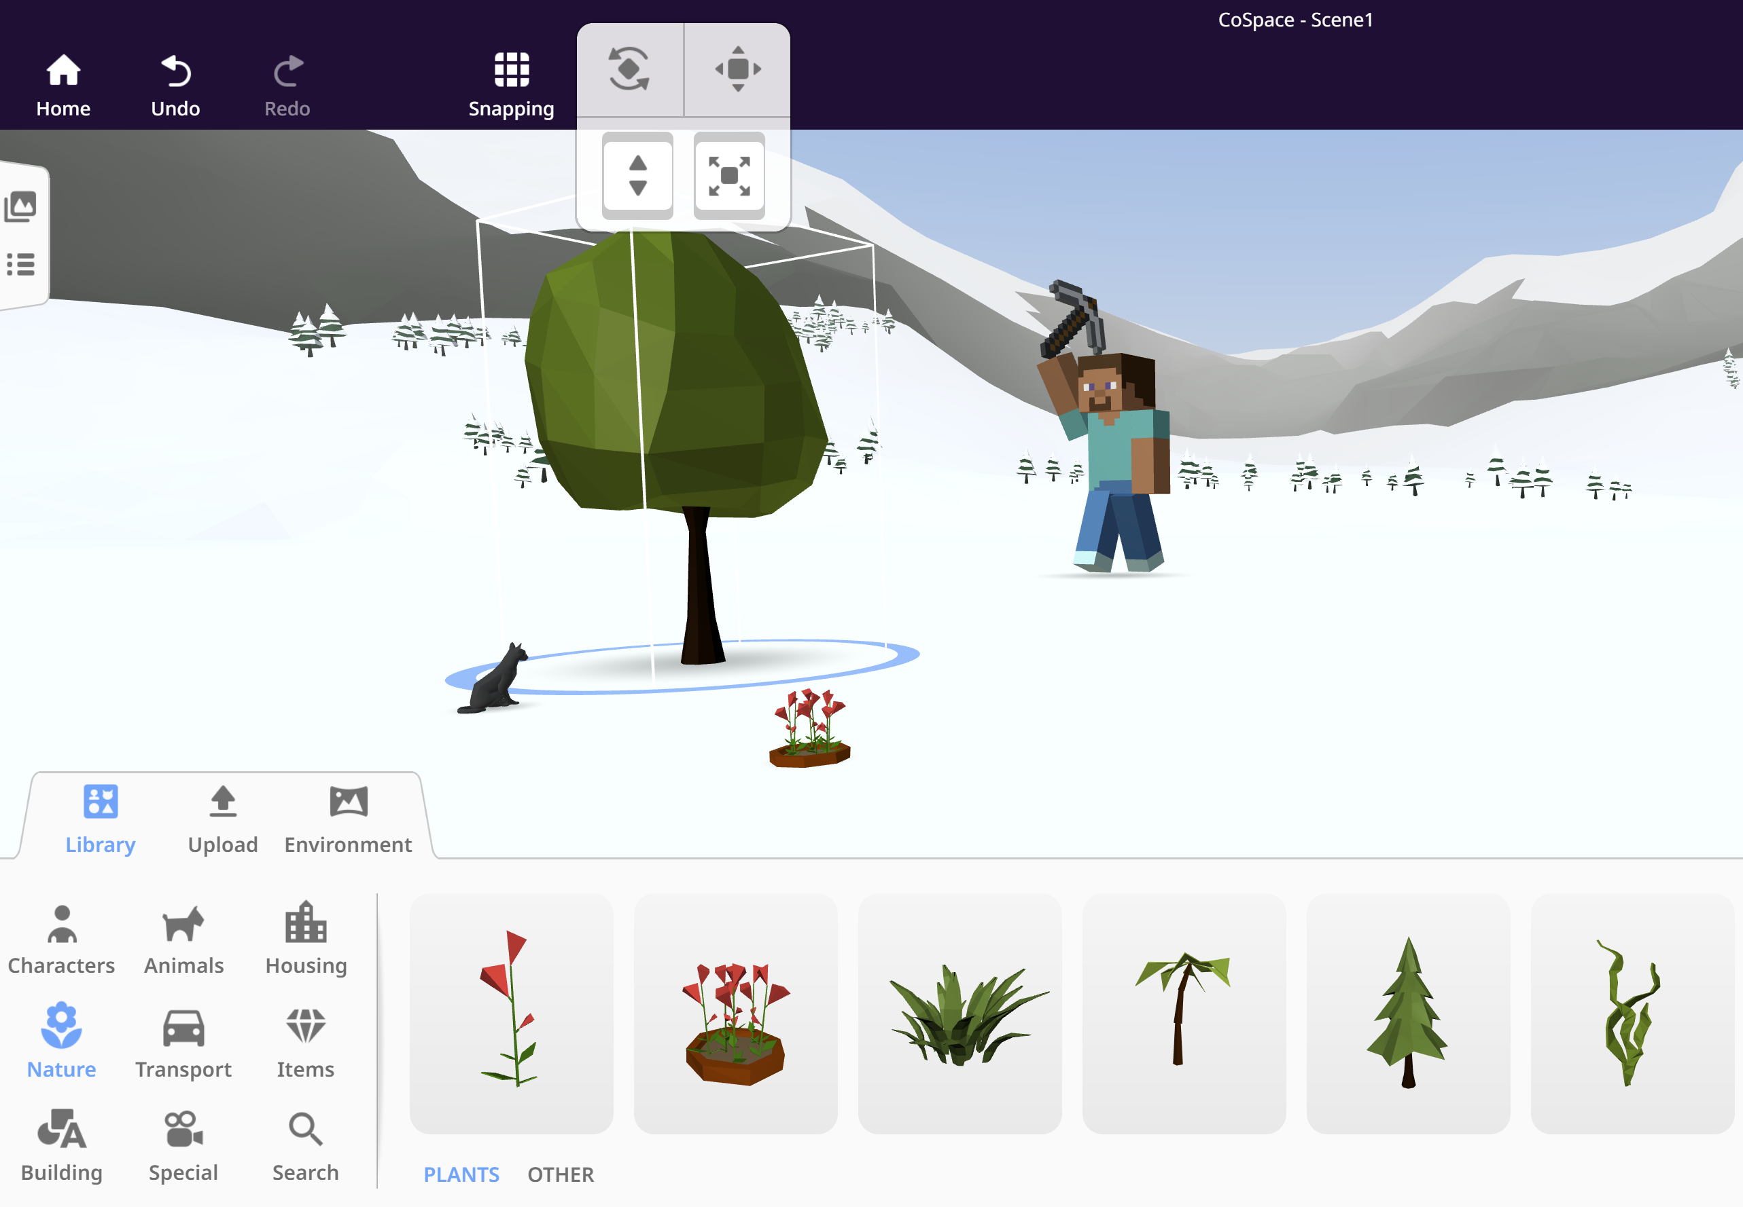
There are a lot of 3D models you can used from the library such as Animals inside the red box as shown in the picture below.
Studio56.qa

Slide 12
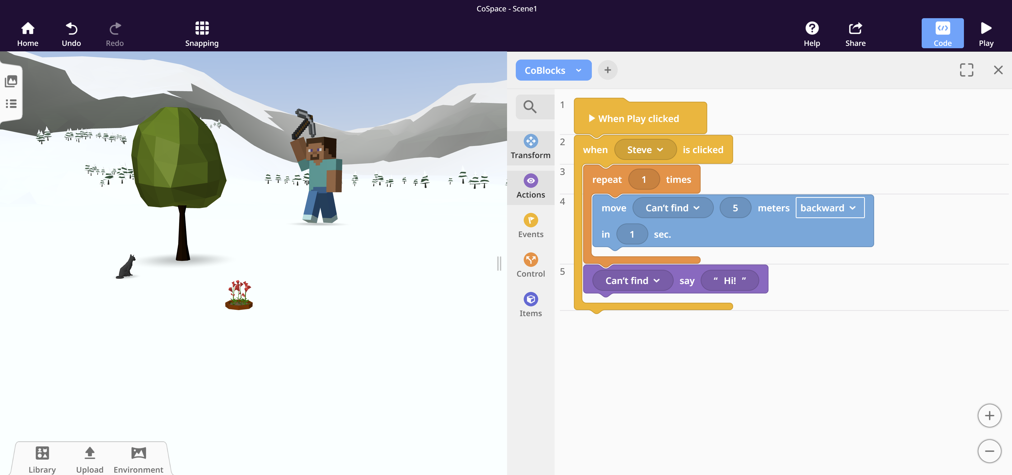
Final step to control and let Steve move, so we need to write a program and play it.
1
2
Studio56.qa

Slide 13
THANKS
info@studio56.qa
Studio56.qa
Notes:
WRAP UP الخاتمة

